Slide 1

Графический метод решения задач линейного программирования в экономических задачах
Проект выполнил: Иванкин Евгений

Slide 2
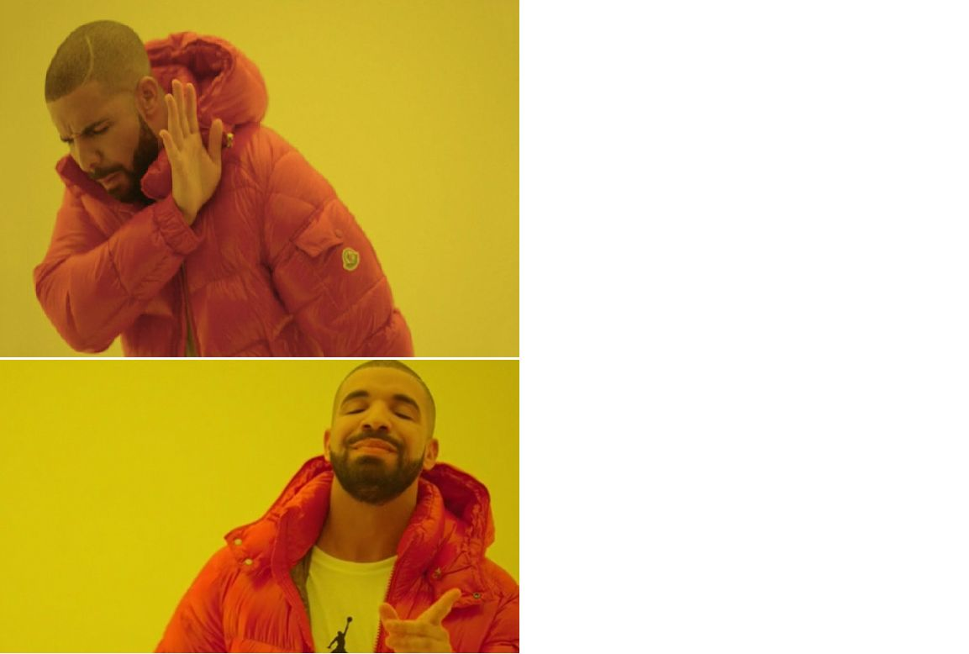
ИДЕЯ
Рисовать решение задачи вручную
Написать программу, которая сделает это за тебя

Slide 3
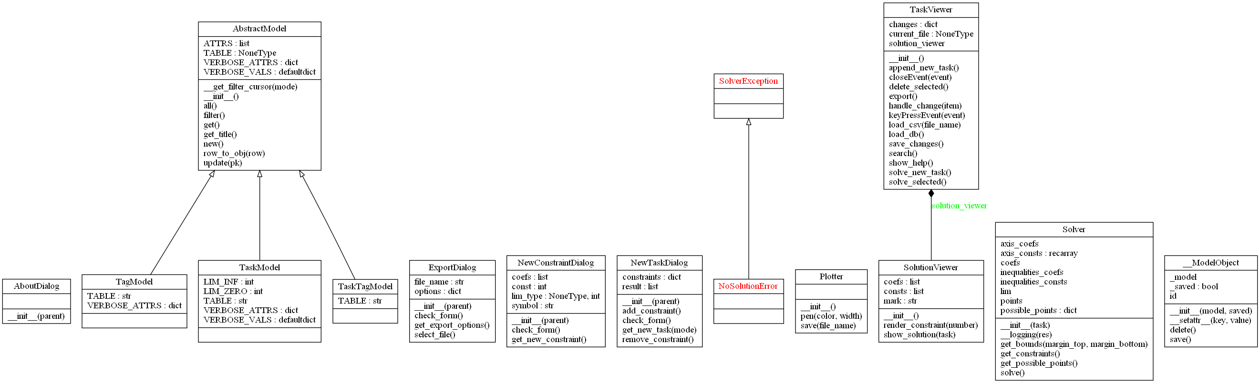
РЕАЛИЗАЦИЯ

Slide 4


ЧТО ДАЛЬШЕ?
а как добавлять теги

Slide 5
ИТОГИ
Гибкий код - классно
Разделение кода в разные файлы – классно
Система контроля версий - классно
Лишние фичи – не классно
PyQtGraph + linprog = ❤️

